Slide 1


Analysis of na Internet Service: Slack
89296: Tomás Batista
88887: Flávia Figueiredo
Work done under the framework of discipline APSEI of the course LEI
Department of Electronics, Telecommunications and Informatics
University of Aveiro
Supervision:
Manuel de Oliveira Duarte
Date
21/04/2020
Notes:
TOMÁS

Slide 2
Presentation Structure
Objectives
Technical:
  What is Slack and how does it work
Social, Economical and Ethical:
  Market target
  Impact on people’s way of living
  Economic implications
  Business model
  Ethical issues
  Fair usage of the involved resources
Questions?
Notes:
FLÁVIA

Slide 3
Objectives
Study of the organization and the structure of Slack
Technical and economical analysis
Impacts of the application
Associated problems
Notes:
FLÁVIA

Slide 4
Technical
Notes:
TOMÁS

Slide 5
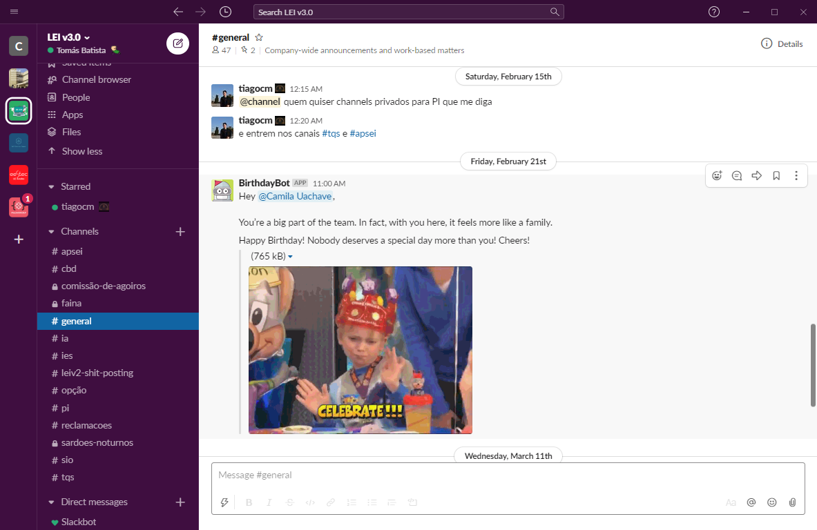
What is Slack and how does it work
Substitute of email
Promotes teamwork
Workspaces:
Members (different privileges)
Channels
Private messages
Integrated apps
Notes:
TOMÁS
Substituto do email, construído para contrariar os pontos negativos do email
Promove o trabalho em equipa com uma aproximação team-first
Funciona com workspaces, espaços partilhados compostos por múltiplos canais onde os team members podem comunicar e trabalhar juntos
Canais podem ser: públicos, privados, partilhados e canais que pertencem a múltiplos workspaces
Públicos: podem ser acedidos por todos
Privados: pessoas apenas convidadas
Conversas podem ter sub-conversas, threads, mensagens agrupadas q facilitam a leitura.
MEMBROS:
Administrative functions: main owner, onwer e admin.
Main owner: pode apagar ou transferir o workspace
Owner: tudo menos apagar e transferir
Admin: gerir membros e canais
Non-administrative functions: member e guest
Member: participam no slack
Guest: apenas podem participar num canal especifico e interagir c as pessoas do mesmo
Mensagens privadas c/ pessoas do workspace
Apps: integração c/ software como GitHub, Zoom, Google: Drive, Calendar, Gmail, cada um com features especificas

Slide 6
Social Economical
Ethical
Notes:
TOMÁS

Slide 7
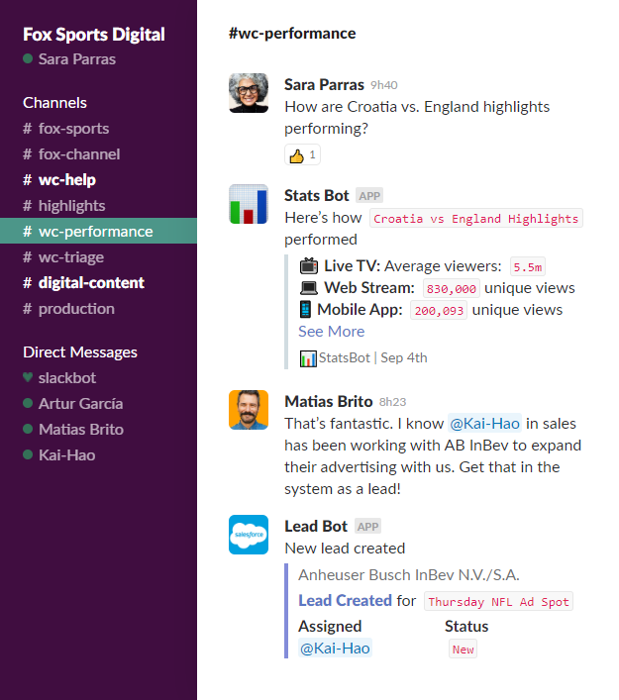
Market target
Companies, Group projects, Teams, etc.
Clients:
Fox
Oracle
Vodafone
and many more…
DETI Slack
Notes:
TOMÁS
Projetos de grupo, empresas, equipas, etc, qql que queira promover teamwork eficiente e poupar tempo
IBM: implementou slack no seu development lifecycle development. Cada trabalhador trabalha com outros 40 ou 50 entao dividiram o slack por teams (#dev-team, ex), para ser + facil falar entre teams e tambem para terem um audit log no historico do slack
FOX: tv, c/ + de 22 mil empregados usa o slack para colaborar em live events, exemplo: fifa copa do mundo 2018. Os colaboradores no local punham fotos tiradas num canal, a produção juntava e trabalhava as fotos, sendo possível ter tudo em tempo real. Tinham tambem zoom meetings atraves da integraçao do slack. Implementaram bots para mostrar os estados de highlights de jogos.
Slack do DETI: diviidido por associaçoes, cadeiras e topicos
Fox, Oracle, Vodafone, muitos +

Slide 8
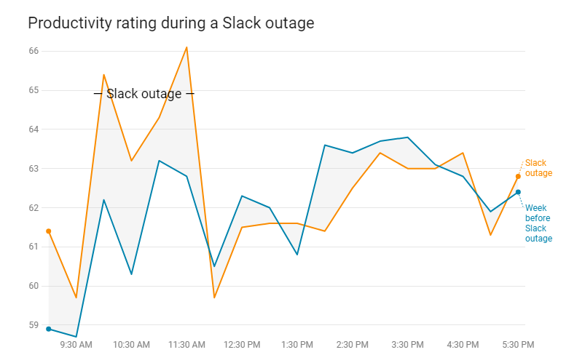
Impact on people’s way of living
The good...
Facilitate team interactions
Numerous applications
Organize work, keep information up-to-date...
… and the bad
Message overload
Lower productivity
Remote workers show
Notes:
FLÁVIA

Slide 9
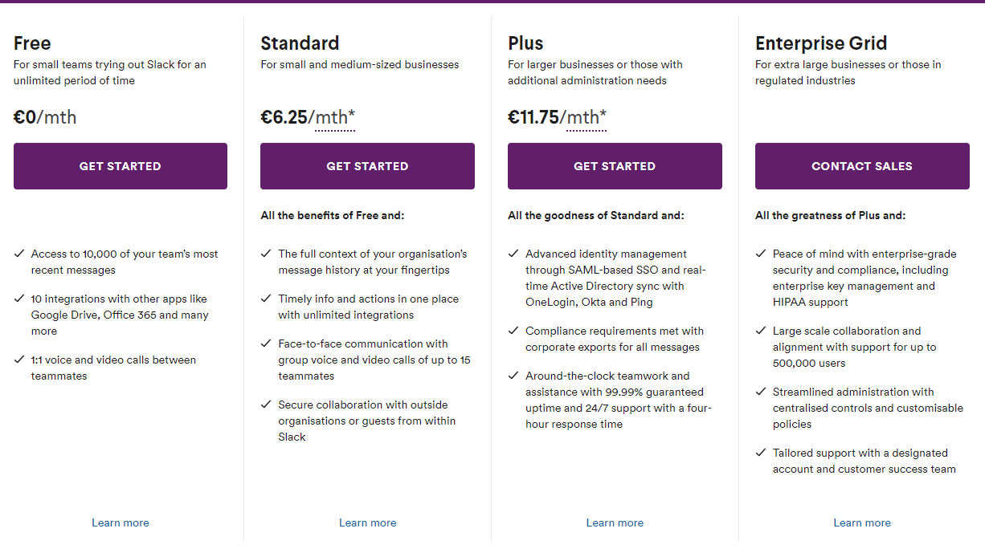
Economic implications
Freemium Software
4 different plans
Different features associated with different plans
Unlimited messages
Unlimited Video chat
Assistance
Improved security
Notes:
TOMÁS
É freemium, para equipas pequenas plano base é ok. C/ expansão de membros será necessario dar upgrade para ter as features (mais importante: s/ limite de mensagens no canal para nao se perder nada).
Preços são por membro/mes ou membro/ano
Necessario estudar qual o melhor plano

Slide 10
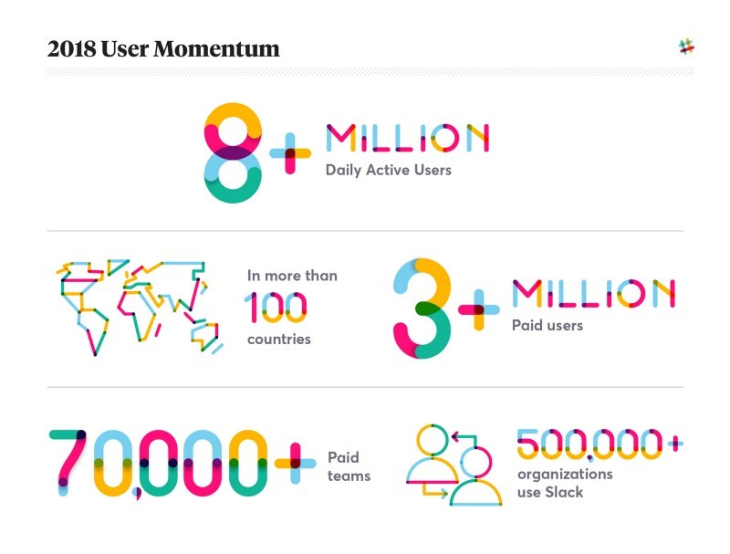
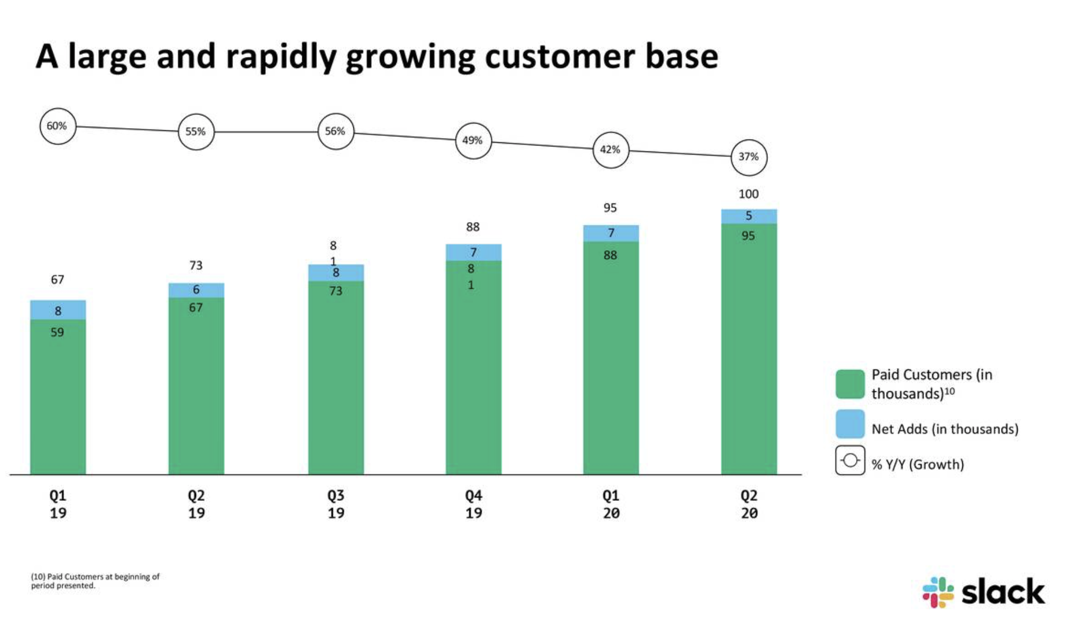
Business model
Freemium Base Membership
Key Resources, Partners and Activities
Unicorn Startup
Notes:
FLÁVIA

Slide 11
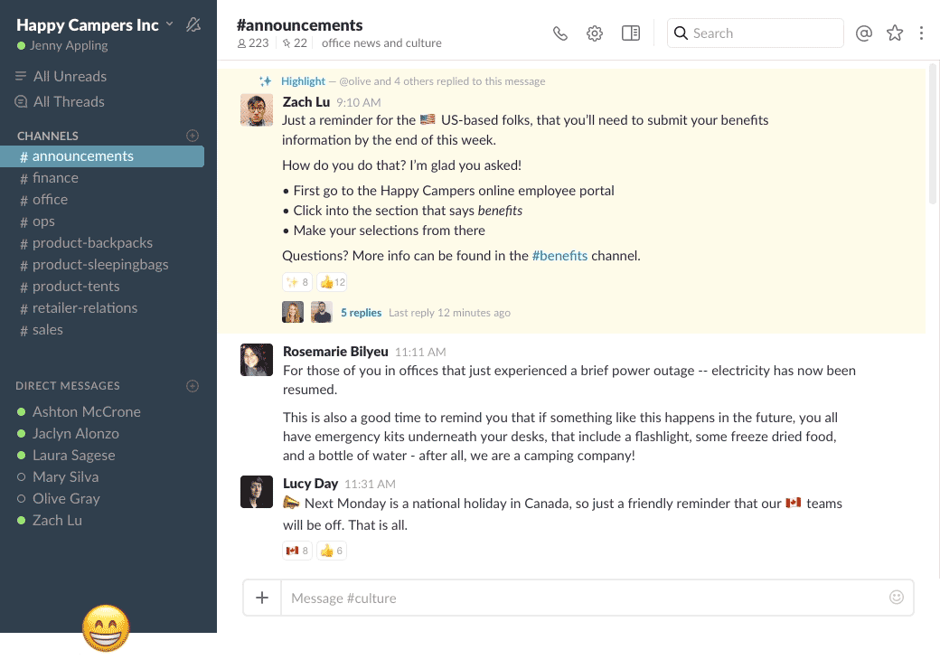
Ethical issues
Blurred boundaries between work and play
Stress and Anxiety
People are meaner on Slack
Slack AI
Notes:
TOMÁS
Empresas reportaram problemas de ser completamente viciante e distrativo, pessoas postam coisas e ficam a espera de reaçoes pq tudo acontece em tempo real
Empresa de londres disse q c/ 20 membros funcionava ok, qdo meteram 50 foi descalabro total, as pessoas conseguem sempre ver que tem notificaçoes por ler, esta sempre on, nc se consegue desconectar. e se te desconectas e n respondes pessoas pensam q estao a ser ignoradas
Pessoas são muito más no slack do que cara a cara, não ha maneira de nao expressas reaçoes no slack sem ser c/ emojis, no mail é mais simples pq é mais serio
Para combater isto SLACK implementou IA p/ dar highlight nas mensagens + importantes

Slide 12

Fair usage of the involved resources
Security Concerns
Issues with Privacy Policies
Notes:
FLÁVIA

Slide 13
Questions?

